Slide 1
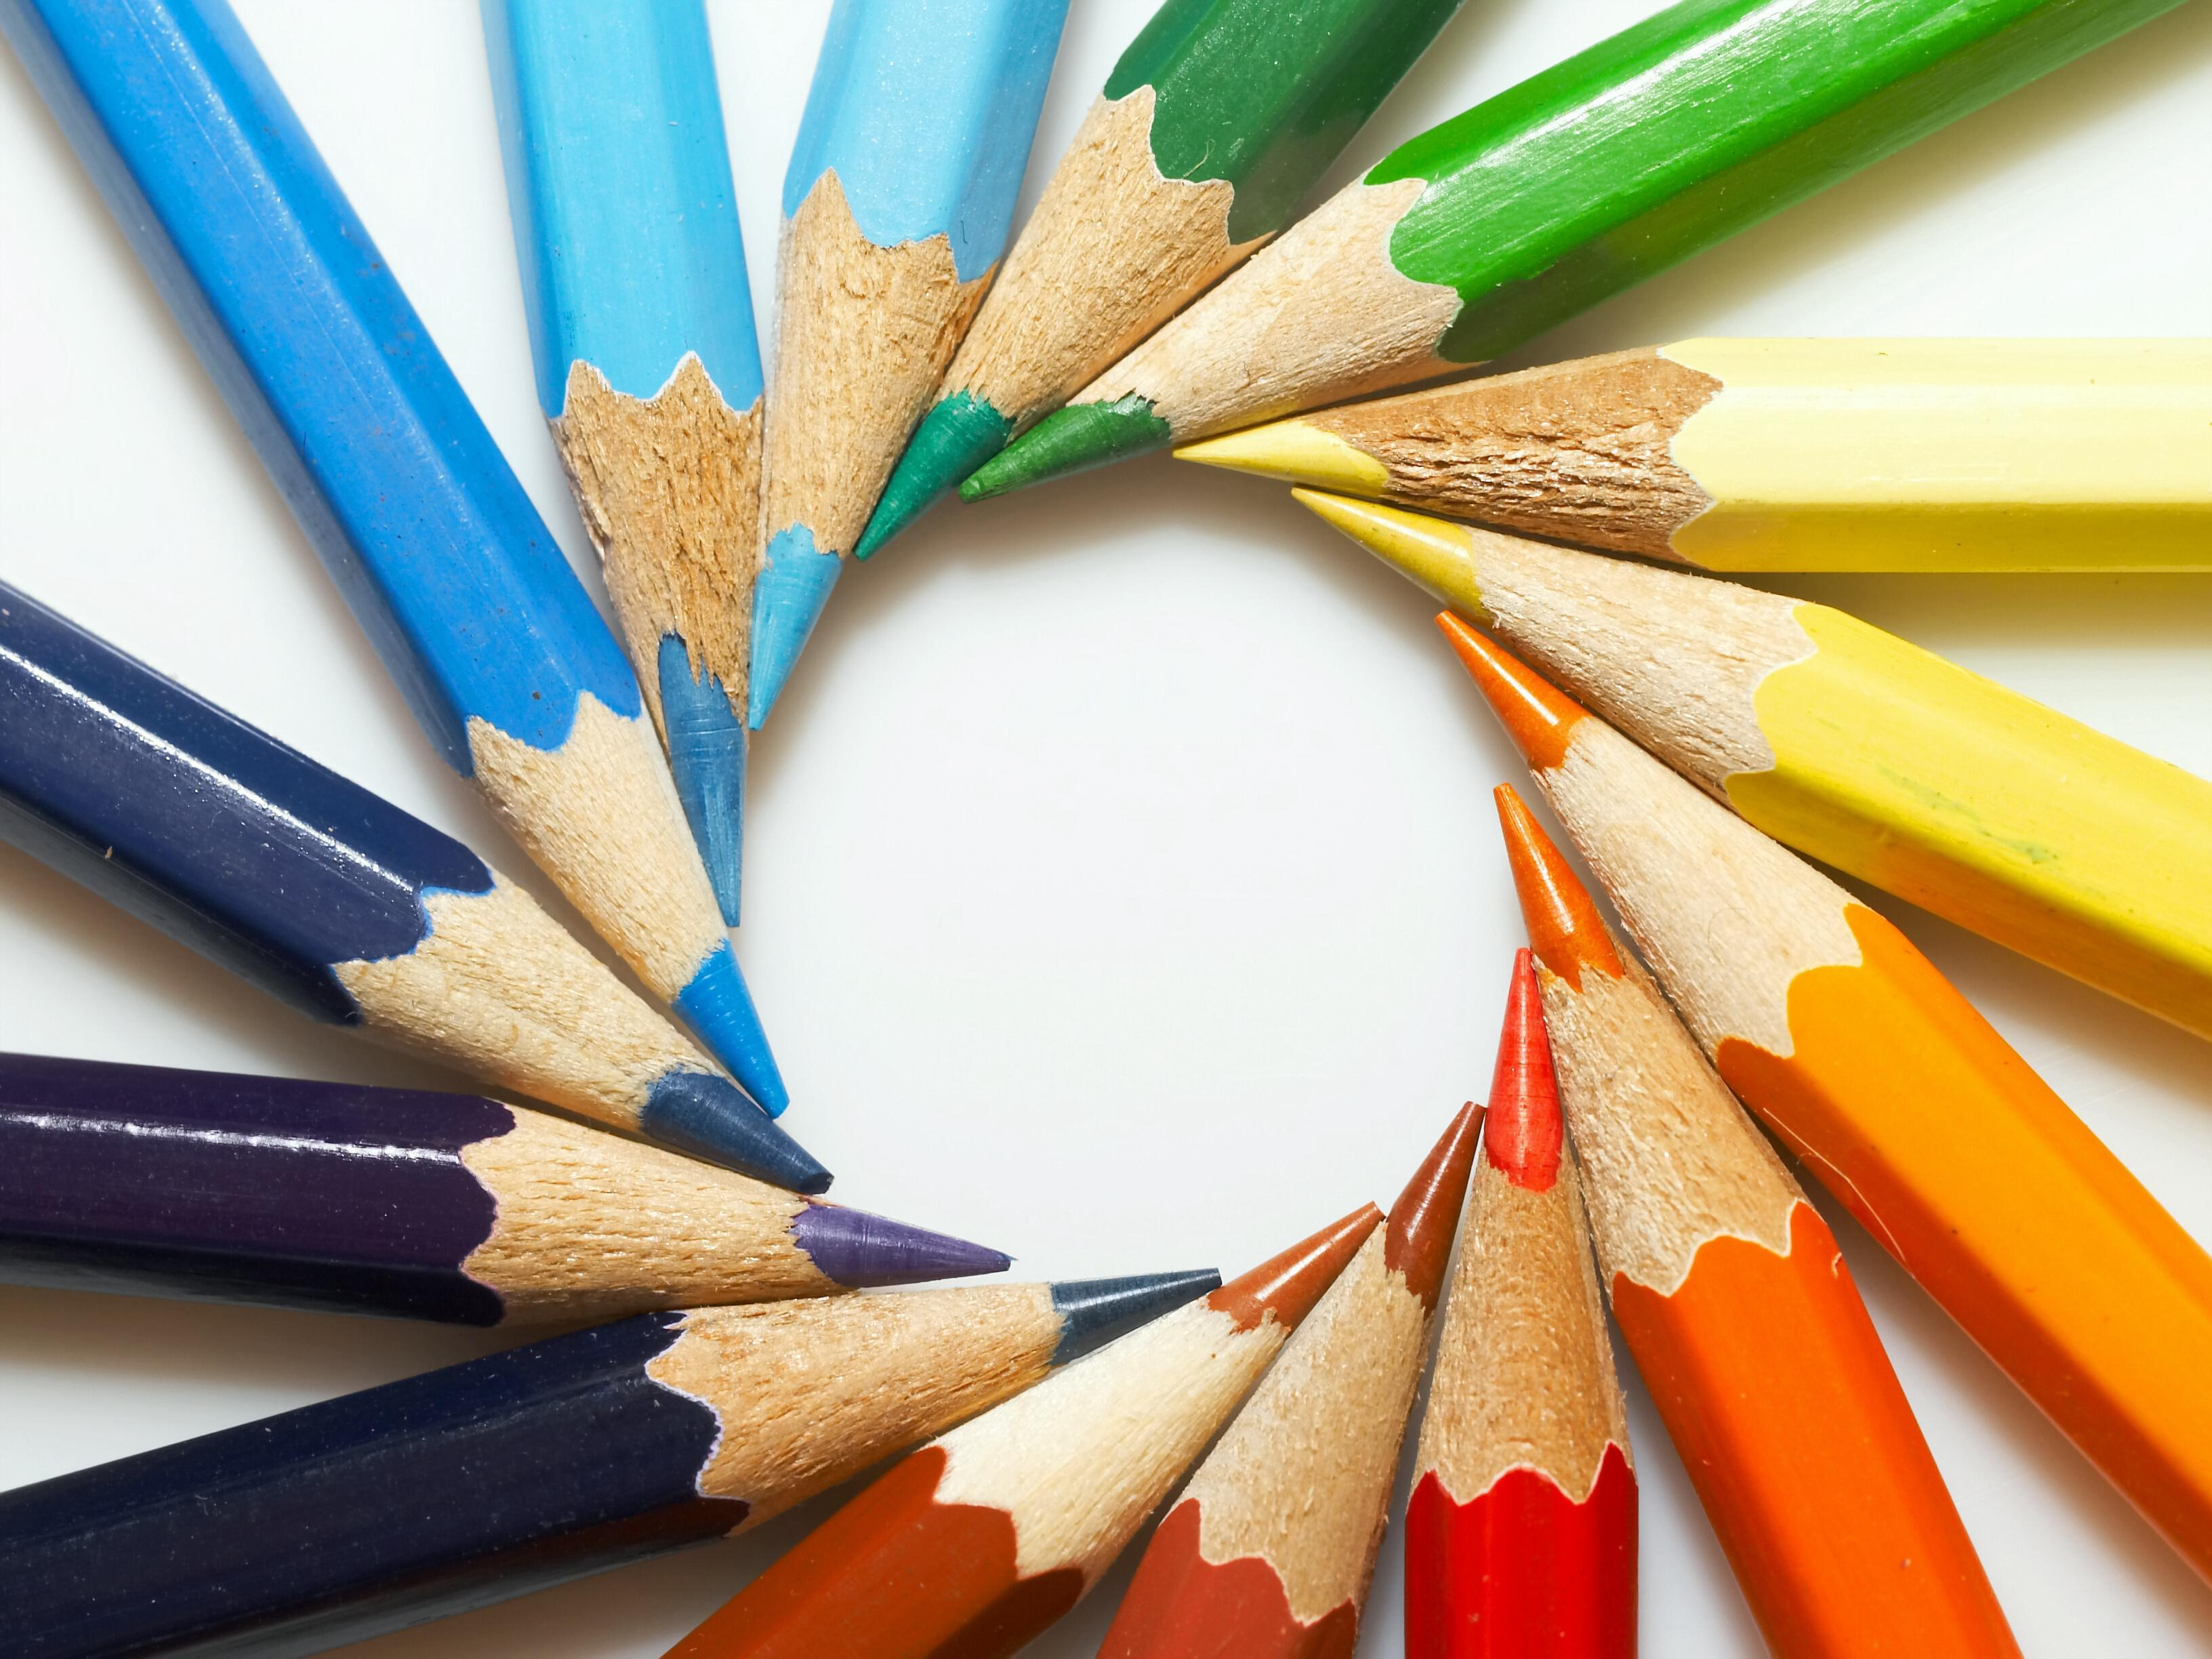
TNM097 Bildreproduktion med pärlor
Felix Lindgren, felli125

Slide 2
Metod
Skapa färgpalett
Matcha färgerna
Skapa binär pärla
Skapa reproduktion
Beräkna kvalitetsmått

Slide 3
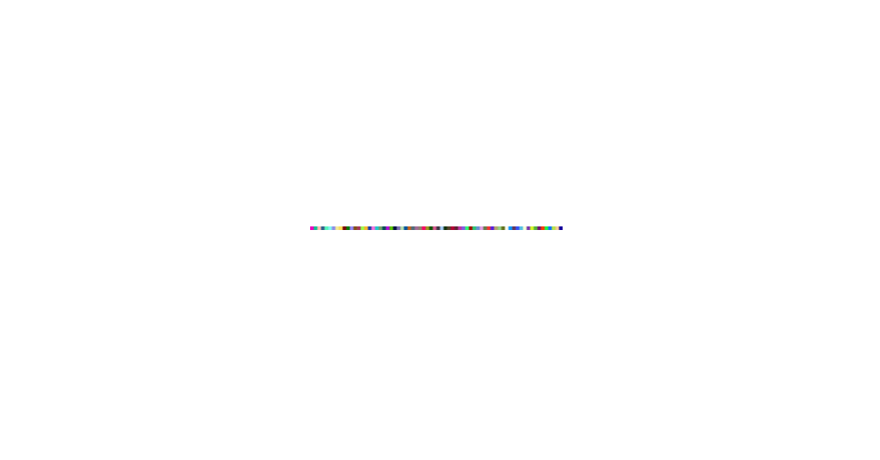
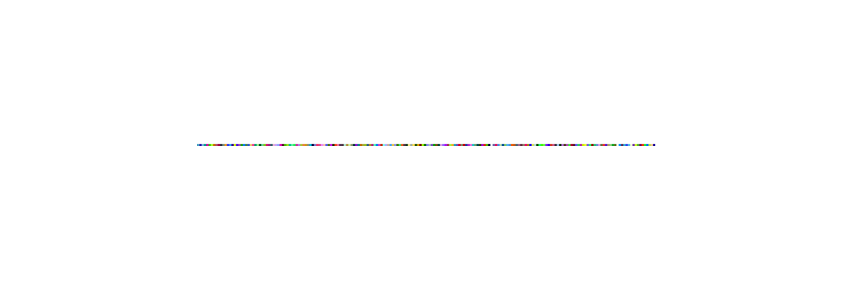
Metod
Skapa färgpalett
Matcha färgerna
Skapa binär pärla
Skapa reproduktion
Beräkna kvalitetsmått
Slumpmässigt valda färger
Optimera paletten genom deltaE beräkningar i Lab rymden
200 → 62 färger
Alla resultat som visas har använt samma genererade palett
Optimerad palett
C1
C2
C3
C4
C5
Orignal palett

Slide 4
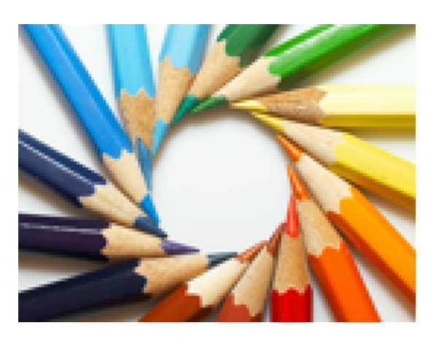
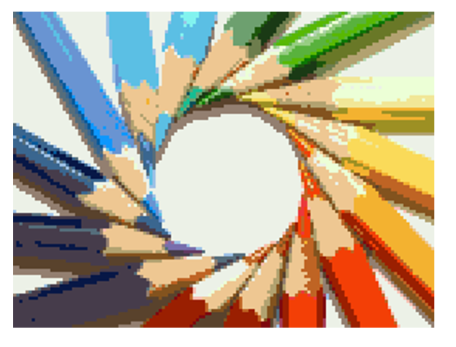

Metod
Skapa färgpalett
Matcha färgerna
Skapa binär pärla
Skapa reproduktion
Beräkna kvalitetsmått
Använd Imresize, för att beräkna ett medel av alla färger för varje pärla
Jämför, med deltaE, varje pixel i bild med färgerna i paletten.
Spara färgen från paletten som är närmst för varje pixel i en ny bild
Imresize bild
Optimerad palett
Original palett

Slide 5

Metod
Skapa färgpalett
Matcha färgerna
Skapa binär pärla
Skapa reproduktion
Beräkna kvalitetsmått
Pärla som används för att reproducera bilden
Binär pärla

Slide 6
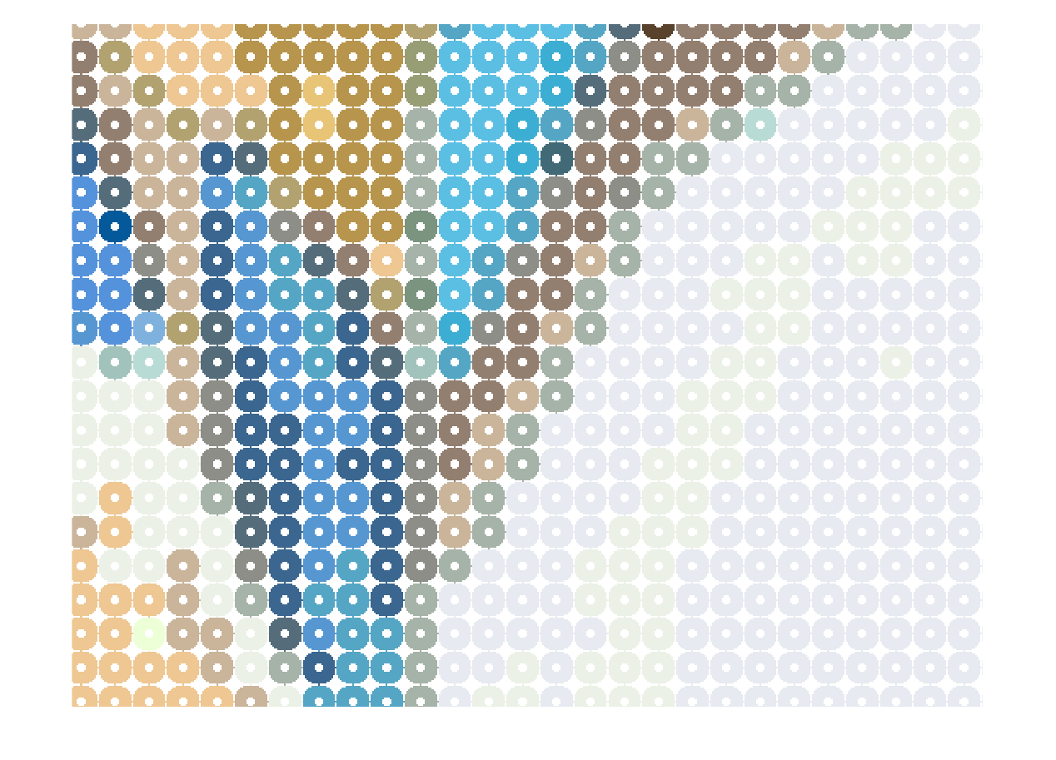
Metod
Skapa färgpalett
Matcha färgerna
Skapa binär pärla
Skapa reproduktion
Beräkna kvalitetsmått
Färga pärlan med respektive färg från den matchande bilden
Spara i en matris
Sektion av reproducerad bild

Slide 7

Metod
Skapa färgpalett
Matcha färgerna
Skapa binär pärla
Skapa reproduktion
Beräkna kvalitetsmått
SCIELab beräkningar har använts för att jämföra bildernas kvalitet
Dpi = 300
Distance = 20
Whitepoint D65

Slide 8
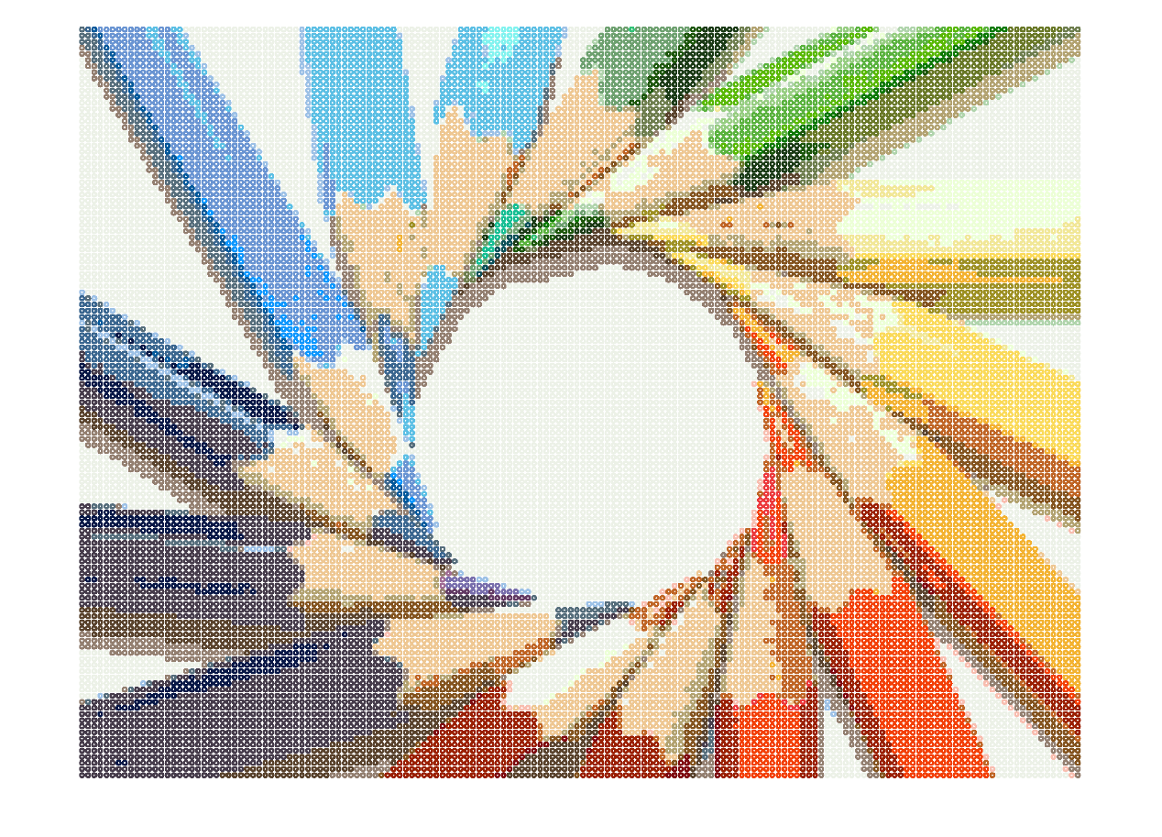
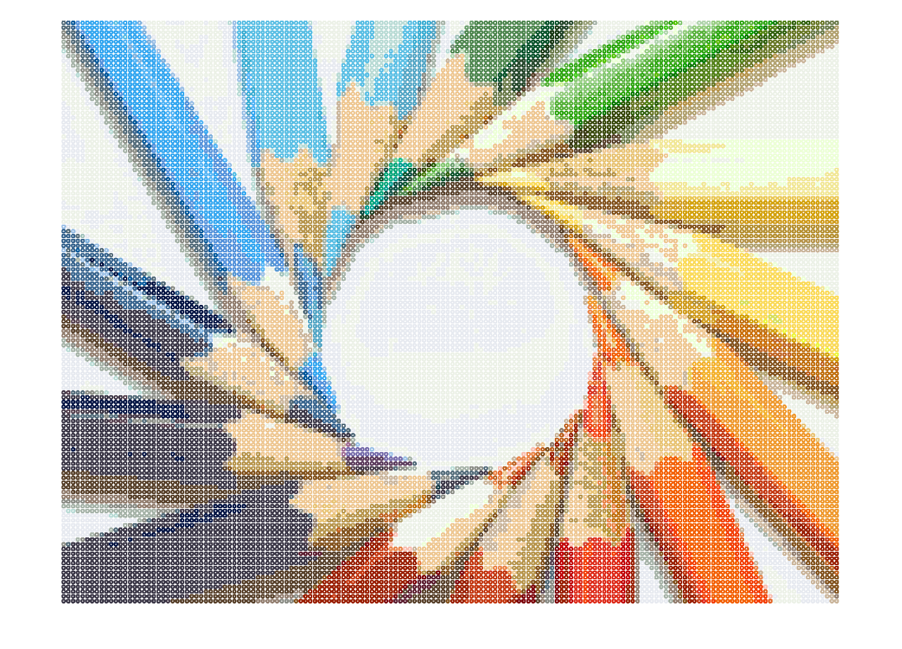
Resultat
Bildstorlek; 2460x3280
Diameter av pärlor; 20
SCIELab-medel original; 1.9611
SCIELab-medel optimerad; 2.0962
Optimerad palett
Original palett
Bild att reproducera

Slide 9
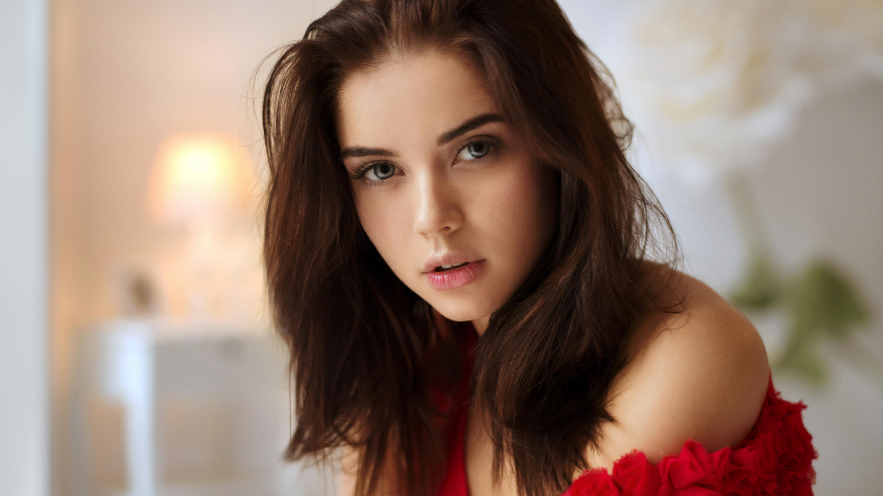
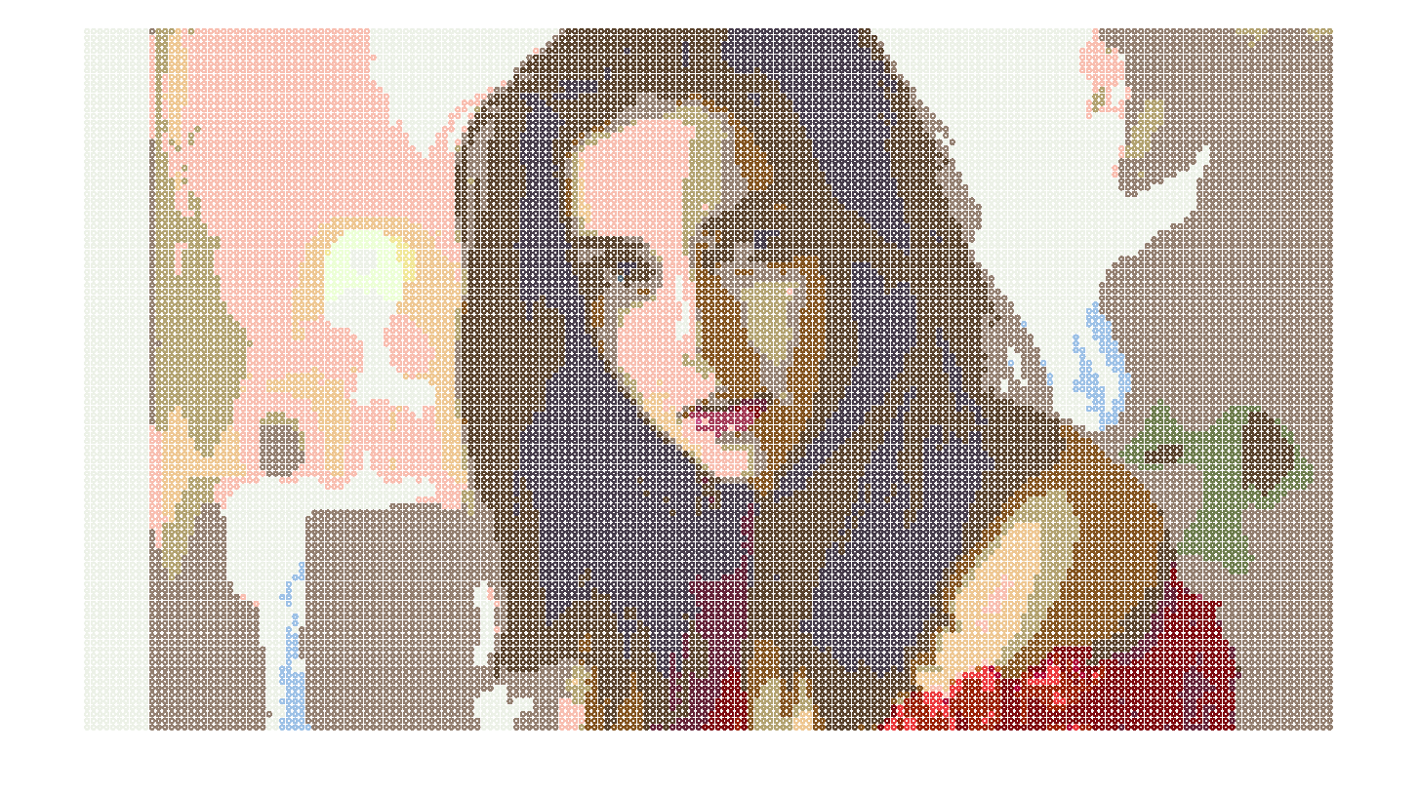
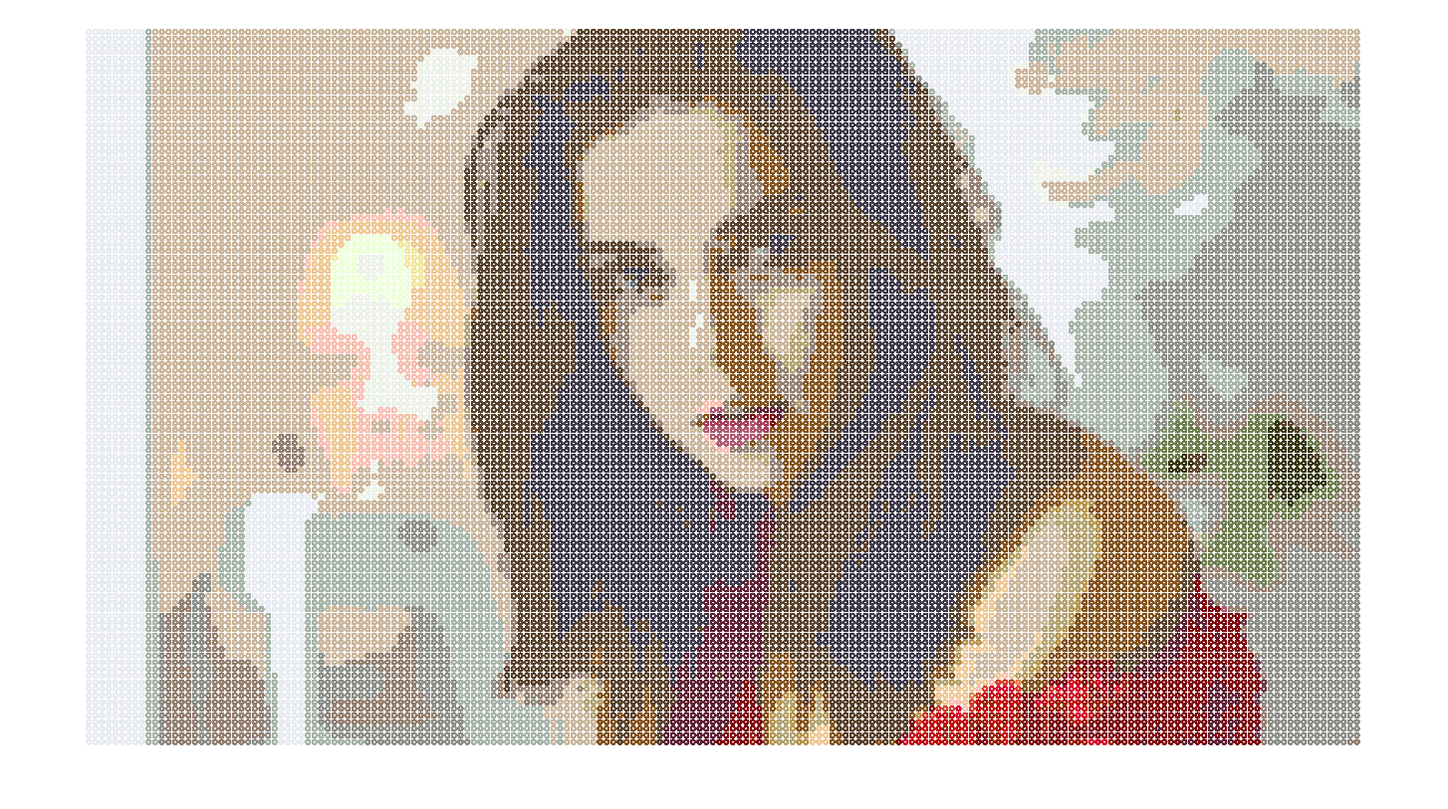
Resultat
Bildstorlek; 4320x7680
Diameter av pärlor; 40
SCIELab-medel original; 2.2621
SCIELab-medel optimerad; 2.5142
Bild att reproducera
Optimerad palett
Original palett

Slide 10
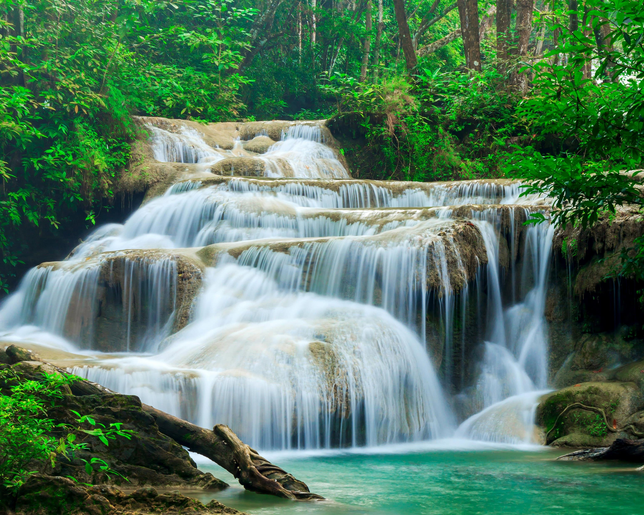
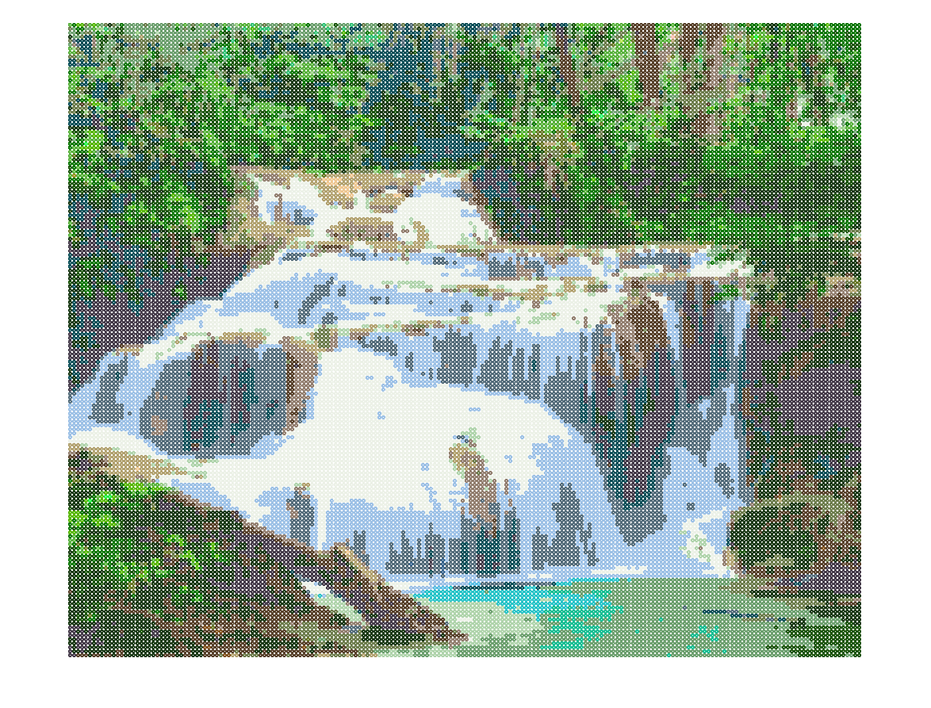
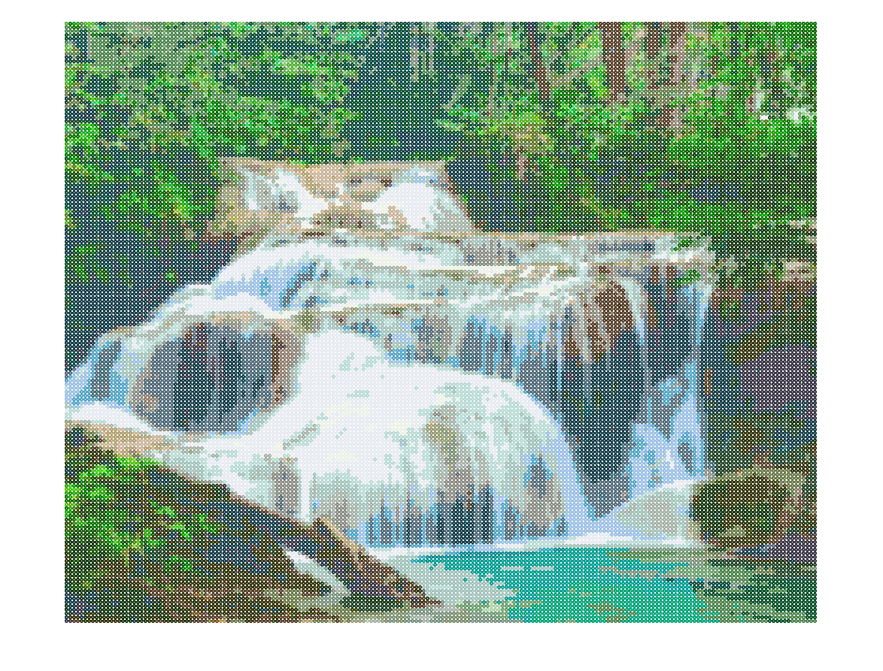
Resultat
Bildstorlek; 4800x6000
Diameter av pärlor; 30
SCIELab-medel original; 2.4822
SCIELab-medel optimerad; 2.6859
Optimerad palett
Original palett
Bild att reproducera

Slide 11
Slutsats & Diskussion
Funkar bäst för större bilder
Resultatet varierar beroende på palettens slumpmässiga generering

Slide 12
Frågor?

